Slide 1
恩上加恩的婚姻（三）
神的儿子，福音的起头（31）

Slide 2
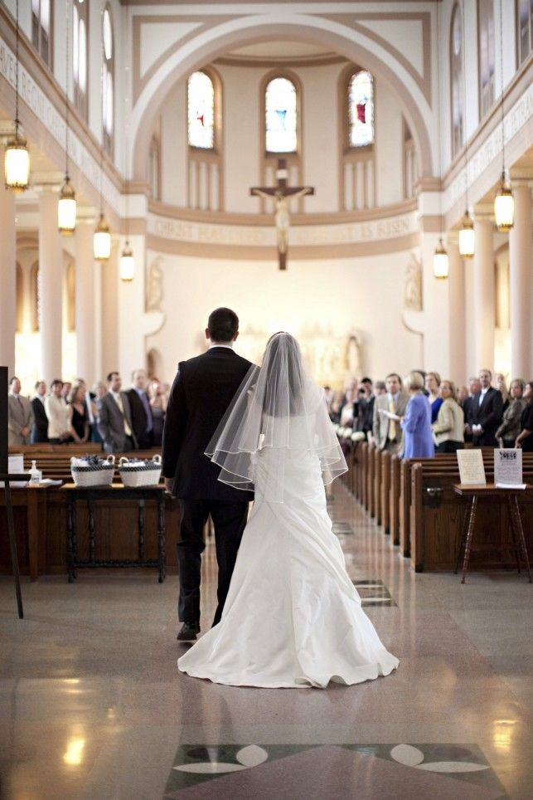
什么叫恩上加恩的婚姻？
弗5:22 你们作妻子的，当顺服自己的丈夫，如同顺服主。 5:23 因为丈夫是妻子的头，如同基督是教会的头；他又是教会全体的救主。 5:24 教会怎样顺服基督，妻子也要怎样凡事顺服丈夫。 5:25 你们作丈夫的，要爱你们的妻子，正如基督爱教会，为教会捨己。 5:26 要用水藉着道把教会洗净，成为圣洁， 5:27 可以献给自己，作个荣耀的教会，毫无玷污、皱纹等类的病，乃是圣洁没有瑕疵的。 5:28 丈夫也当照样爱妻子，如同爱自己的身子；爱妻子便是爱自己了。 5:29 从来没有人恨恶自己的身子，总是保养顾惜，正象基督待教会一样， 5:30 因我们是他身上的肢体（有古卷在此有：就是他的骨他的肉）。 5:31 为这个缘故，人要离开父母，与妻子连合，二人成为一体。 5:32 这是极大的奥秘，但我是指着基督和教会说的。 5:33 然而，你们各人都当爱妻子，如同爱自己一样。妻子也当敬重他的丈夫。

Slide 3
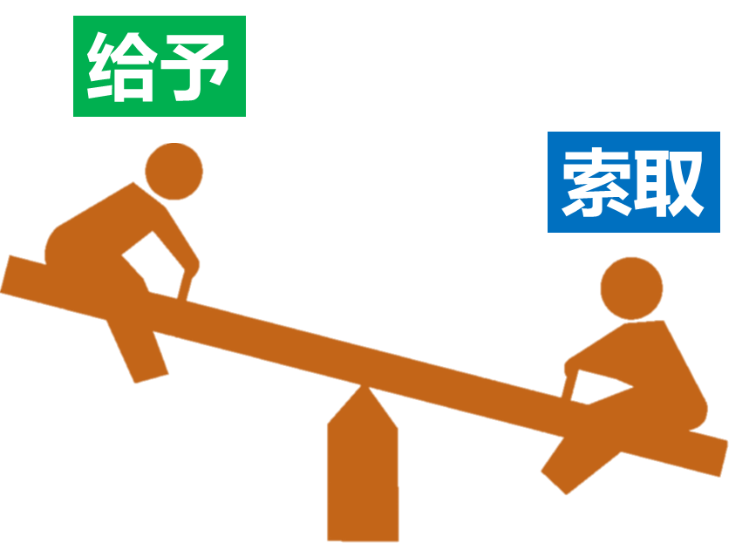
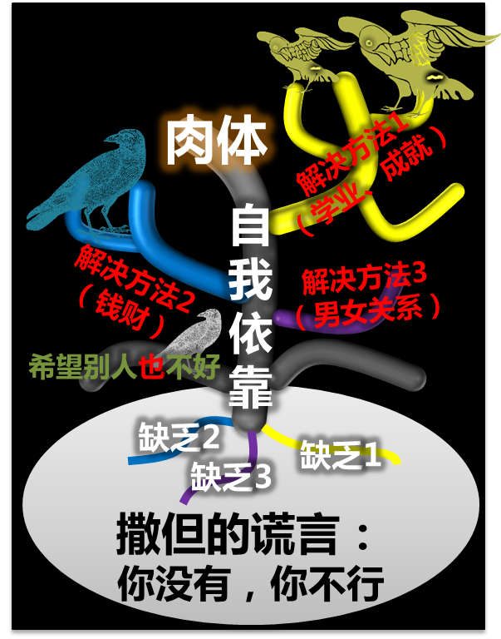
什么叫恩上加恩的婚姻？
弗5:22 你们作妻子的，当顺服自己的丈夫，如同顺服主。 5:23 因为丈夫是妻子的头，如同基督是教会的头；他又是教会全体的救主。 5:24 教会怎样顺服基督，妻子也要怎样凡事顺服丈夫。 5:25 你们作丈夫的，要爱你们的妻子，正如基督爱教会，为教会捨己。 5:26 要用水藉着道把教会洗净，成为圣洁， 5:27 可以献给自己，作个荣耀的教会，毫无玷污、皱纹等类的病，乃是圣洁没有瑕疵的。 5:28 丈夫也当照样爱妻子，如同爱自己的身子；爱妻子便是爱自己了。 5:29 从来没有人恨恶自己的身子，总是保养顾惜，正象基督待教会一样， 5:30 因我们是他身上的肢体（有古卷在此有：就是他的骨他的肉）。 5:31 为这个缘故，人要离开父母，与妻子连合，二人成为一体。 5:32 这是极大的奥秘，但我是指着基督和教会说的。 5:33 然而，你们各人都当爱妻子，如同爱自己一样。妻子也当敬重他的丈夫。

Slide 4
什么叫恩上加恩的婚姻？
弗5:22 你们作妻子的，当顺服自己的丈夫，如同顺服主。 5:23 因为丈夫是妻子的头，如同基督是教会的头；他又是教会全体的救主。 5:24 教会怎样顺服基督，妻子也要怎样凡事顺服丈夫。 5:25 你们作丈夫的，要爱你们的妻子，正如基督爱教会，为教会捨己。 5:26 要用水藉着道把教会洗净，成为圣洁， 5:27 可以献给自己，作个荣耀的教会，毫无玷污、皱纹等类的病，乃是圣洁没有瑕疵的。 5:28 丈夫也当照样爱妻子，如同爱自己的身子；爱妻子便是爱自己了。 5:29 从来没有人恨恶自己的身子，总是保养顾惜，正象基督待教会一样， 5:30 因我们是他身上的肢体（有古卷在此有：就是他的骨他的肉）。 5:31 为这个缘故，人要离开父母，与妻子连合，二人成为一体。 5:32 这是极大的奥秘，但我是指着基督和教会说的。 5:33 然而，你们各人都当爱妻子，如同爱自己一样。妻子也当敬重他的丈夫。

Slide 5
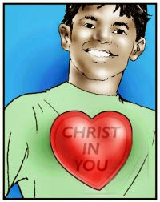
什么叫恩上加恩的婚姻？
弗5:22 你们作妻子的，当顺服自己的丈夫，如同顺服主。 5:23 因为丈夫是妻子的头，如同基督是教会的头；他又是教会全体的救主。 5:24 教会怎样顺服基督，妻子也要怎样凡事顺服丈夫。 5:25 你们作丈夫的，要爱你们的妻子，正如基督爱教会，为教会捨己。 5:26 要用水藉着道把教会洗净，成为圣洁， 5:27 可以献给自己，作个荣耀的教会，毫无玷污、皱纹等类的病，乃是圣洁没有瑕疵的。 5:28 丈夫也当照样爱妻子，如同爱自己的身子；爱妻子便是爱自己了。 5:29 从来没有人恨恶自己的身子，总是保养顾惜，正象基督待教会一样， 5:30 因我们是他身上的肢体（有古卷在此有：就是他的骨他的肉）。 5:31 为这个缘故，人要离开父母，与妻子连合，二人成为一体。 5:32 这是极大的奥秘，但我是指着基督和教会说的。 5:33 然而，你们各人都当爱妻子，如同爱自己一样。妻子也当敬重他的丈夫。

Slide 6
马可福音第10章
⁶ 但从起初创造的时候，神造人是造男造女。
⁷ 因此，人要离开父母，与妻子连合，二人成为一体。
⁸ 既然如此，夫妻不再是两个人，乃是一体的了。
⁹ 所以神配合的，人不可分开。
林后1:20 神的应许，不论有多少，在基督都是是的。所以藉着他也都是实在的，叫神因我们得荣耀。
太5:17 莫想我来要废掉律法和先知。我来不是要废掉，乃是要成全。 5:18 我实在告诉你们，就是到天地都废去了，律法的一点一画也不能废去，都要成全。

Slide 7
马可福音第10章
⁶ 但从起初创造的时候，神造人是造男造女。
⁷ 因此，人要离开父母，与妻子连合，二人成为一体。
⁸ 既然如此，夫妻不再是两个人，乃是一体的了。
⁹ 所以神配合的，人不可分开。
1. 尊重人的自由意志
要求对方的爱没有意义
感情需要双方花时间共同努力才能建立
舍己而成全对方的爱最能感动人心
2. 平衡给予与索取的关系
双方都认同给予与索取的平衡（人都需要被成全）
学习在对方最需要的地方/时间无私地给予
存款及提款的比方
双方自愿互动下付出的爱算存款

Slide 8
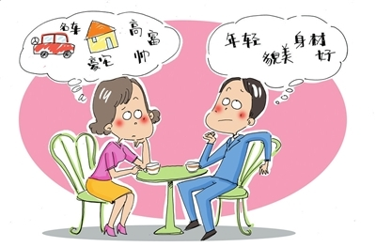
马可福音第10章
⁶ 但从起初创造的时候，神造人是造男造女。
⁷ 因此，人要离开父母，与妻子连合，二人成为一体。
⁸ 既然如此，夫妻不再是两个人，乃是一体的了。
⁹ 所以神配合的，人不可分开。
3. 放弃属肉体的爱情、婚姻观
因为它们建立在缺乏和索取上
因为它们使人无法真正无私地付出爱
因为它们的本质是律法主义
因为它们让我们凭肉体认人
因为它们影响我们追求认识神的恩典

Slide 9
马可福音第10章
⁶ 但从起初创造的时候，神造人是造男造女。
⁷ 因此，人要离开父母，与妻子连合，二人成为一体。
⁸ 既然如此，夫妻不再是两个人，乃是一体的了。
⁹ 所以神配合的，人不可分开。
4. 夫妻同心追求认识基督
因为这样就可以拥有一个超越一切的共同目标和兴趣
因为双方在其中都在学习舍己（这样才可能无私地爱对方，也不会因为对方的不足而影响感情）
因为可以一直深化下去，让双方彼此都对对方不断有新的吸引力
因为必须双方互相扶持（这样就让两人都需要对方）
腓 3:12 这不是说我已经得着了，已经完全了；我乃是竭力追求，或者可以得着基督耶稣所以得着我的。3:13 弟兄们，我不是以为自己已经得着了；我只有一件事，就是忘记背后，努力面前的，3:14 向着标竿直跑，要得神在基督耶稣里从上面召我来得的奖赏。3:15 所以我们中间，凡是完全人总要存这样的心；若在甚么事上存别样的心，神也必以此指示你们。3:16 然而，我们到了甚么地步，就当照着甚么地步行。

Slide 10
马可福音第10章
⁶ 但从起初创造的时候，神造人是造男造女。
⁷ 因此，人要离开父母，与妻子连合，二人成为一体。
⁸ 既然如此，夫妻不再是两个人，乃是一体的了。
⁹ 所以神配合的，人不可分开。
4. 夫妻同心追求认识基督
因为这样就可以拥有一个超越一切的共同目标和兴趣
因为双方在其中都在学习舍己（这样才可能无私地爱对方，也不会因为对方的不足而影响感情）
因为可以一直深化下去，让双方彼此都对对方不断有新的吸引力
因为必须双方互相扶持（这样就让两人都需要对方）
彼前 3:7 你们作丈夫的，也要按情理（原文是知识）和妻子同住；因他比你软弱（比你软弱：原文作是软弱的器皿），与你一同承受生命之恩的，所以要敬重他。这样，便叫你们的祷告没有阻碍。
Husbands, likewise, dwell with them with understanding, giving honor to the wife, as to the weaker vessel, and as being heirs together of the grace of life, that your prayers may not be hindered.

